Slide 1
Onesnaževanje zraka
Vanesa in larisa

Slide 2
DEJAVNIKI:
Plini iz tovarn
Izpušni plini
Ogrevanje domov
Vulkanski izbruhi
Peščeni viharji
Kmetijske dejavnosti
https://multimedia.europarl.europa.eu/sl/reporter-air-pollution-in-europe_M003-0229_ev

Slide 3
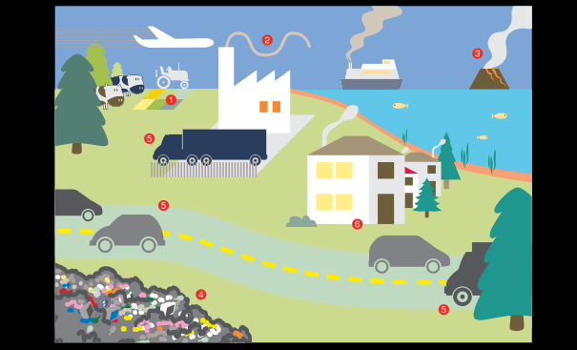

Slide 4
HVALA ZA VAŠO
POZORNOST

